Slide 1

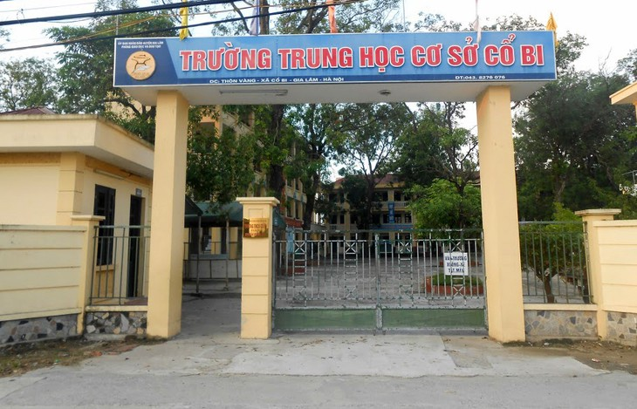


TRƯỜNG TRUNG HỌC CƠ SỞ CỔ BI
TỔ KHOA HỌC XÃ HỘI
CHÀO MỪNG CÁC EM ĐẾN VỚI TIẾT HỌC NGÀY HÔM NAY

Slide 2





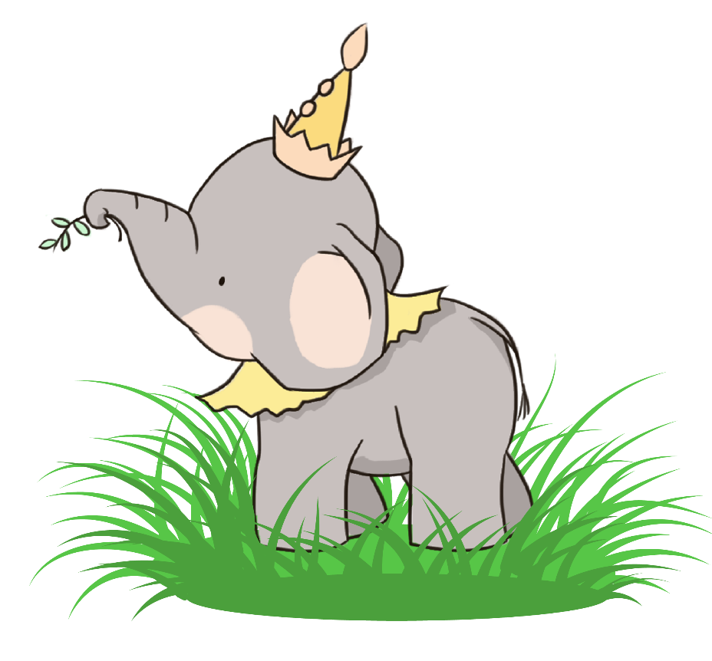
I.KHỞI ĐỘNG
Bài 1: Tiết 1
TỰ HÀO VỀ TRUYỀN THỐNG GIA ĐÌNH, DÒNG HỌ

Slide 3

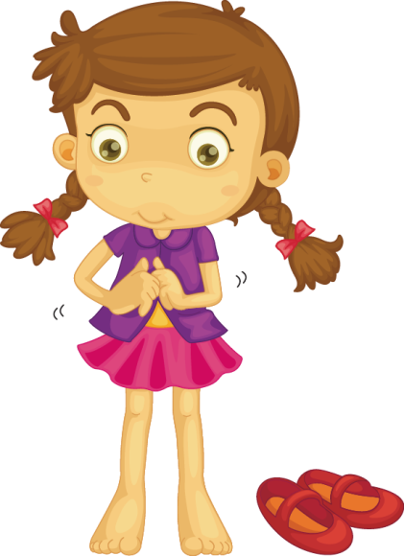

TRÒ CHƠI: THẨM THẤU ÂM NHẠC
Bài hát “Ba ngọn nến lung linh” (sáng tác: Ngọc Lễ).

Slide 4
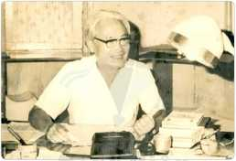
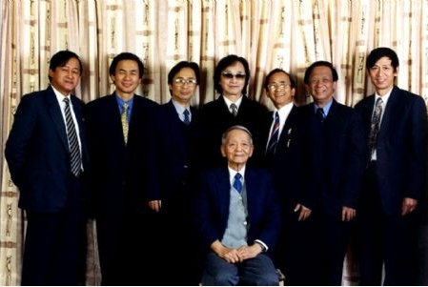
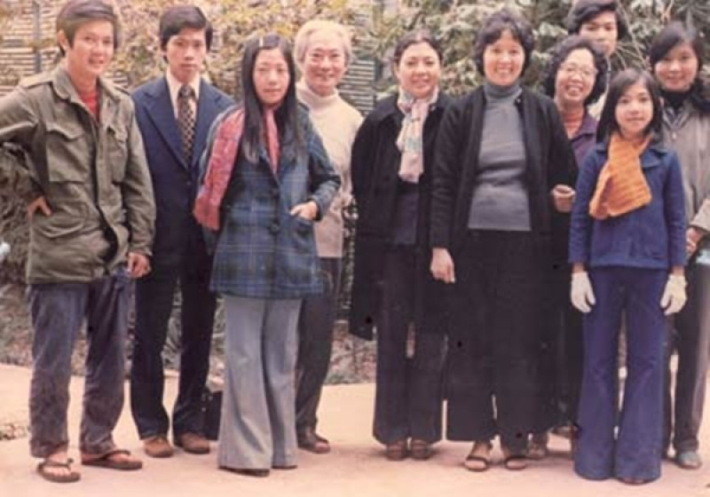

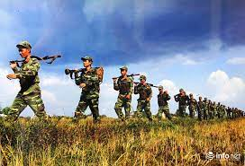
Gia đình nhà giáo nhân dân Nguyễn Lân
Cố giáo sư Tôn Thất Tùng (Ảnh: Gia đình)
Bài 1:
TỰ HÀO VỀ TRUYỀN THỐNG GIA ĐÌNH, DÒNG HỌ
Gia đình giáo sư Tôn Thất Tùng

Slide 5
II. KHÁM PHÁ
Bài 1:
TỰ HÀO VỀ TRUYỀN THỐNG GIA ĐÌNH, DÒNG HỌ
II.

Slide 6


1. Truyền thống gia đình, dòng họ

Slide 7
ĐỌC THÔNG TIN
Một gia đình truyền thống trong ngành
Cố giáo sư Tôn Thất Tùng (Ảnh: Gia đình)

Slide 8
THẢO LUẬN NHÓM BÀN
Truyền thống của gia đình Gs Tôn Thất Tùng được thể hiện thế nào qua thông tin trên?
Em hiểu thế nào là truyền thống gia đình, dòng họ?
Em còn biết những truyền thống nào của gia đình, dòng họ?

Slide 9



-Tự hào về truyền thống gia đình, dòng họ là thể hiện sự hài lòng, hãnh diện về các giá trị tốt đẹp mà gia đình, dòng họ đã tạo ra.
- Truyền thống gia đình, dòng họ là những giá trị tốt đẹp mà gia đình, dòng họ đã tạo ra, được lưu truyền, phát huy từ thế hệ này sang thế hệ khác.

Slide 10


TRÒ CHƠI
“THỬ TÀI HIỂU BIẾT”
Đại diện hai đội lên bảng và liệt kê những truyền thống mà em biết trong 5’
Mỗi đội cử 5 bạn xuất sắc nhất
Đội nào viết được nhiều truyền thống sẽ được 10 điểm.
Chia lớp ra thành hai đội

Slide 11
Yêu nước
Đạo đức
.............
Văn hóa
Hiếu thảo
TRUYỀN THỐNG
Nghề nghiệp
Cần cù lao động
Hiếu học
Làng nghề

Slide 12


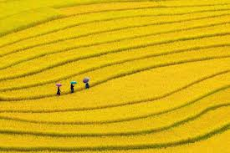
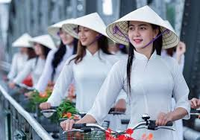
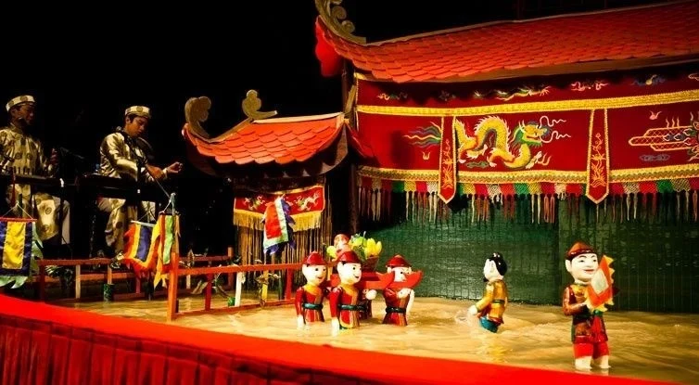
MỘT SỐ TRUYỀN THỐNG :
+ Truyền thống lao động sản xuất :
Kinh nghiệm trồng lúa nước.
- Chữa bệnh bằng cây thuốc Nam……..
+ Truyền thống về đạo đức:
- Hiếu thảo, hiếu học
- Yêu nước chống ngoại xâm.
- Nhân nghĩa, đoàn kết ………
+ Truyền thống văn hóa:
- Cách giao tiếp.
- Trang phục.
- Phong tục tập, tập quán………
+ Truyền thống nghệ thuật:
- Tranh dân gian Đông Hồ
- Múa rối nước, điêu khắc
- Các làn điệu dân ca, ca cổ, ca cải lương ……..

Slide 13
2. Ý nghĩa của truyền thống gia đình, dòng họ

Slide 14
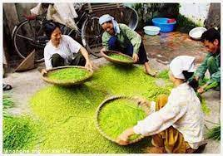
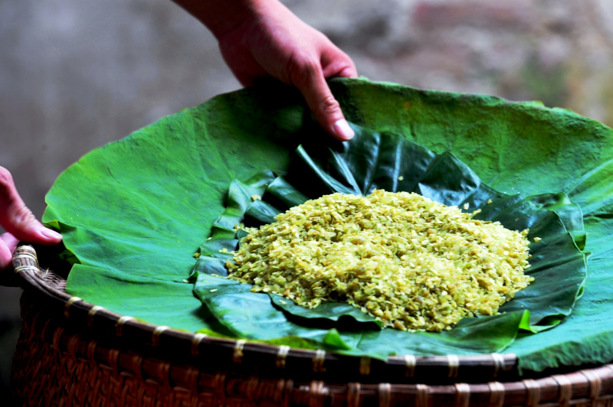
ĐỌC THÔNG TIN
Làm giàu từ nghề làm cốm truyền thống

Slide 15
Truyền thống của gia đình, dòng họ giúp chúng ta có thêm kinh nghiệm và sức mạnh trong cuộc sống; góp phần làm phong phú thêm truyền thống và bản sắc dân tộc, nhất là trong thời đại ngày nay

Slide 16
Xin chào
và hẹn gặp lại!

